Slide 1
第八章 Service和广播的使用

Slide 2
第八章 Service和广播的使用
本章学习目标
● 掌握Service组件的生命周期；
● 掌握Service组件的创建、配置；
● 掌握Service组件的两种启动方式以及停止方式；
● 掌握Service组件的通信；
● 掌握广播组件的使用。

Slide 3
8.1 Service简介
Service组件是可执行的程序，它能够长期在后台运行且不提供用户界面，它也有自己的生命周期。创建、配置Service与创建、配置Activity的过程基本相似，只需要继承Service类，接下来将详细介绍Service的开发。

Slide 4
8.1.1 Service的创建和配置
开发Service需要两步：
（1）创建Service子类；（2）在清单文件中配置。
Service与Activity都是从Context派生出来的，因此都可调用Context里定义的如getResources()、getContentResolver()等方法。

Slide 5
8.1.1 Service的创建和配置
（1）Service的创建
创建一个test_Service类继承Service，此时该类会自动实现onBind()方法。
public class test_Service extends Service {
@Override
public IBinder onBind(Intent intent) {
return null;
}
}
上述代码中创建了一个test_Service类继承Service，在该类中实现了一个onBind()方法，关于该方法会在后面进行详细的讲解。

Slide 6
8.1.1 Service的创建和配置
（2）Service的配置
由于Service是Android中的四大组件之一，因此需要在清单文件中注册：
<application
…
<service android:name=".test_Service"></service>
</application>
以上就是Service组件的创建与配置，需要注意的是创建完成以后，一定要在清单文件中配置，或者服务是无效的。

Slide 7
8.1.2 Service的启动与停止
当Service创建与配置完成以后，接下来就可以在程序中运行该Service了。在Android系统中运行Service有如下两种方式：
● 通过Context的startService()方法：通过该方法启动Service，访问者与Service之间没有关联，即使访问者退出，Service也仍然在运行。
● 通过Context的bindService()方法：这种方式启动的Service,访问者与Service绑定在一起，访问者退出，Service也就终止了。

Slide 8
（1）start方式启动服务
8.1.2 Service的启动与停止
Intent intent=new Intent(this,test_Service.class);
startService(intent);//开启服务
stopService(intent);//关闭服务

Slide 9
（2）bind方式启动服务
8.1.2 Service的启动与停止
当程序使用startService()和stopService()启动和关闭服务时，服务与调用者之间基本不存在太多的关联，因此Service无法与访问者之间进行数据交换和通信等。
如果Service和访问者之间需要进行通信和数据交换时，则应该使用bindService()和unbindService()方法启动、关闭Service。

Slide 10
8.2 Service的生命周期
（1）startService方式启动服务的生命周期
当使用startService方式启动服务时，服务会先执行onCreate()方法，接着执行onStartCommand()方法，此时服务处于运行状态，直到自身调用stopSelf()方法或者访问者调用stopService()方法时服务停止，最终被系统销毁。这种方式开启的服务会长期在后台运行，与访问者的状态没有关系。

Slide 11
8.2 Service的生命周期
(2) bindService方式启动服务的生命周期
当其他组件调用bindService()方法时，服务首先被创建，接着访问者通过Ibinder接口与服务通信。访问者通过unbindService()方法关闭连接，当多个访问者能绑定的一个服务上，当他们都解除绑定时，服务就会被直接销毁。这种方式开的服务与访问者有关，调用者销毁时，服务也会被销毁。

Slide 12
8.2 Service的生命周期
(3) 服务生命周期的方法介绍
onCreate()：第一次创建服务时执行的方法。
onDestory()：服务被销毁时执行的方法。
onStartCommand()：访问者通过startService(Intent service)启动服务时执行的方法。
onBind()：使用bindService()方式启动服务调用的方法。
onUnbind()：解除绑定时调用的方法。
上述这些方法都是Service生命周期的重要回调方法，通过该方法可以看出服务从启动到停止所经历的过程。

Slide 13
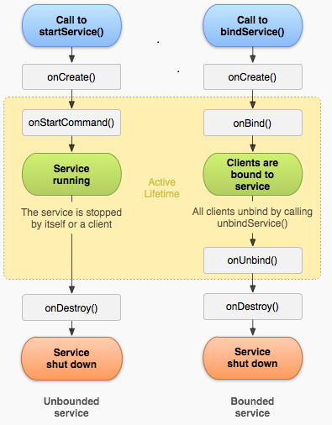
Service生命周期的两种启动方式:
8.2 Service的生命周期

